Slide 2
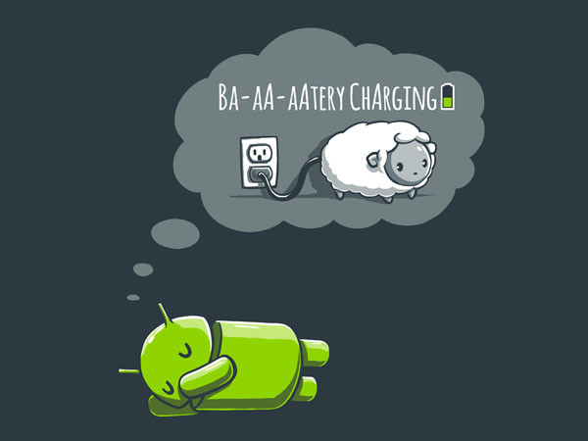
Смутные сомнения
«Снятся ли андроидам электроовцы?» (англ. Do Androids Dream of Electric Sheep?) — научно-фантастический роман Филипа Дика, написанный в 1968 году. Рассказывает историю «охотника за головами», который преследует андроидов, объявленных вне закона на Земле. Наряду с «Человеком в высоком замке» этот роман является самым известным произведением Дика. Это одно из классических фантастических произведений, в котором исследуются этические проблемы создания андроидов — искусственных людей.
В 1982 году по мотивам романа Ридли Скотт снял фильм «Бегущий по лезвию» с Харрисоном Фордом в главной роли. Сценарий, который создали Хэмптон Фэнчер и Дэвид Пиплс, довольно сильно отличается от книги.

Slide 3
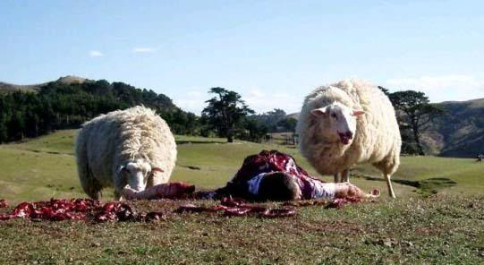
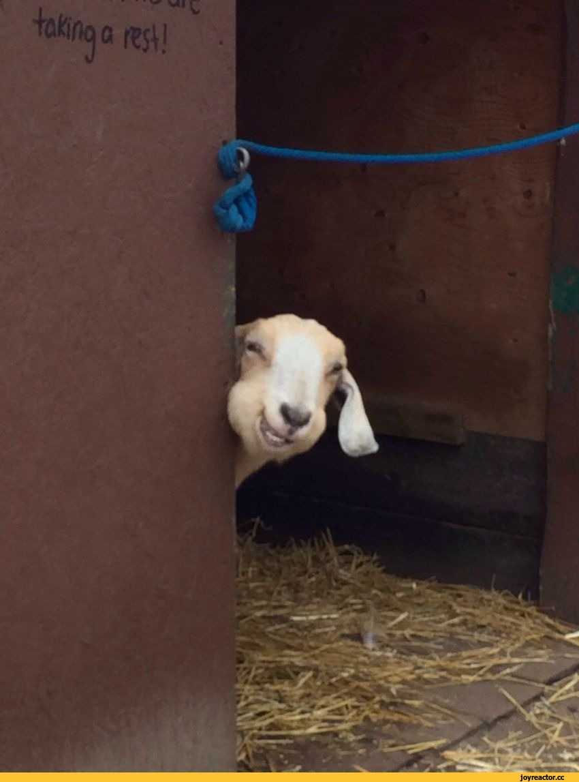
История вопроса
«…по разным оценкам население сократилось от 7% до 30% (для сравнения во Второй мировой СССР потерял 15% населения)»
http://lurkmore.to/Овцы_съели_людей

Slide 4
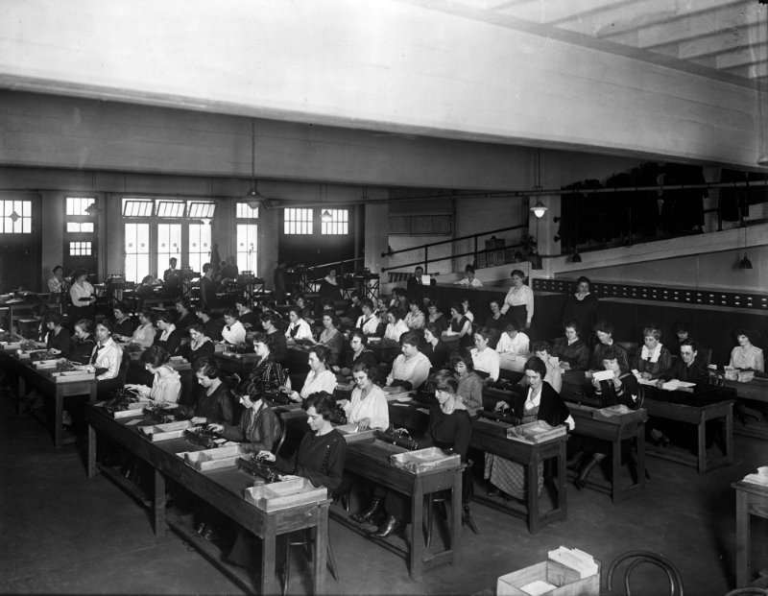
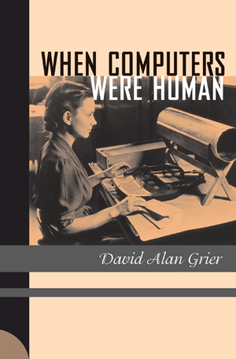
ухгалтер

Slide 5
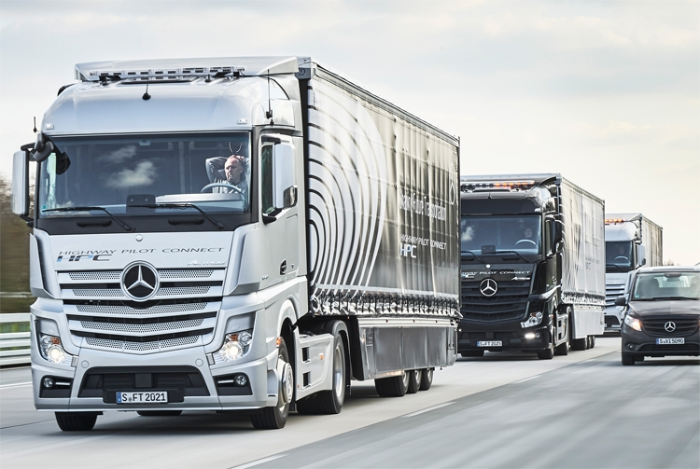
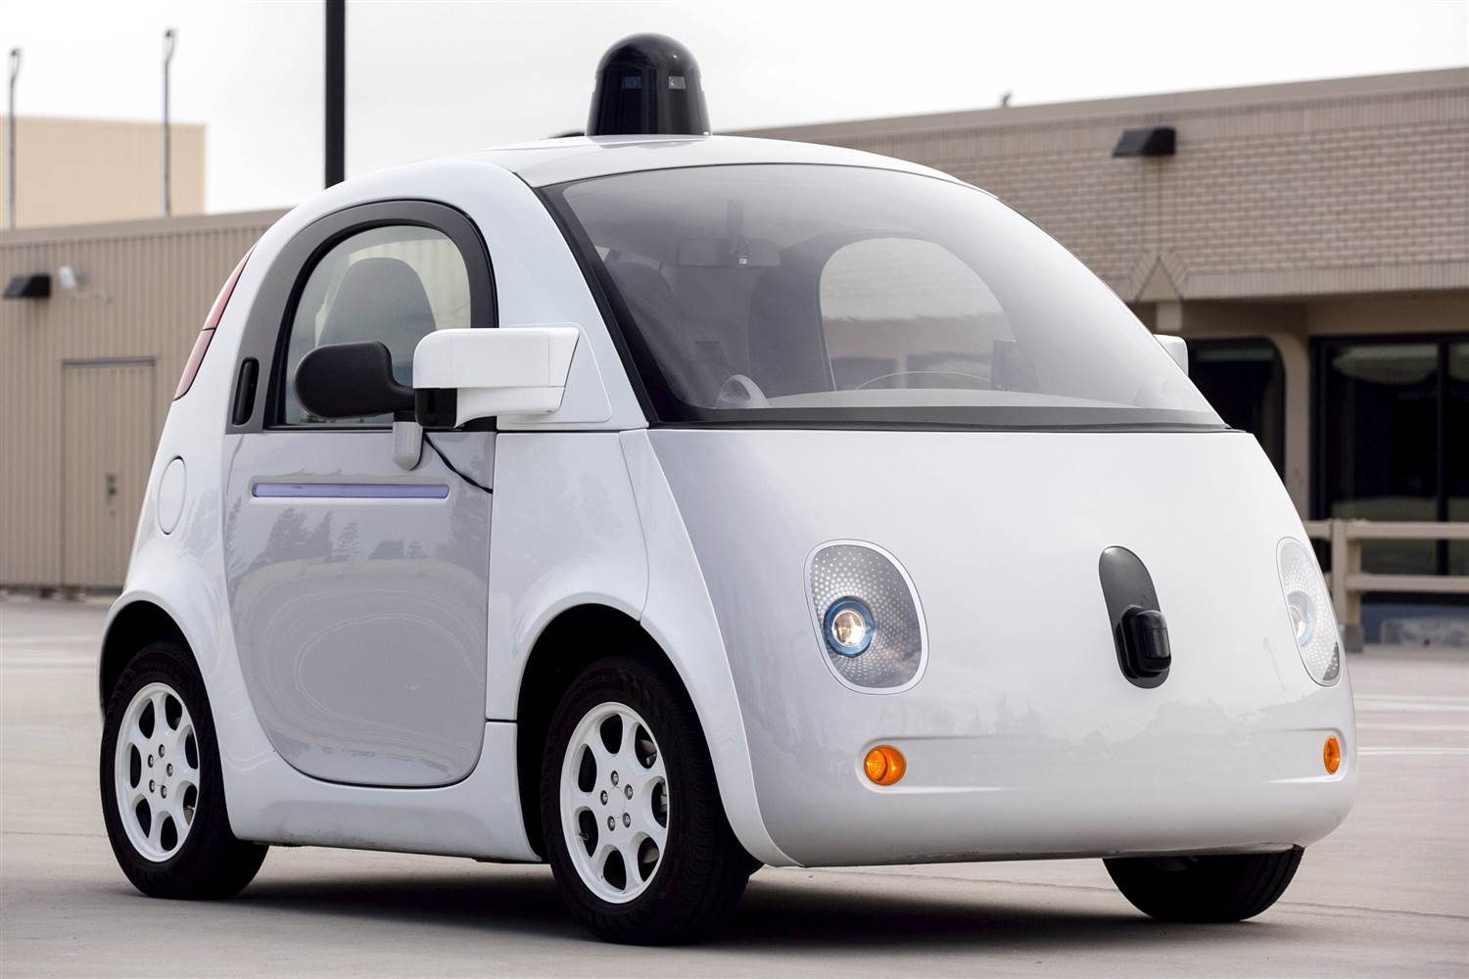
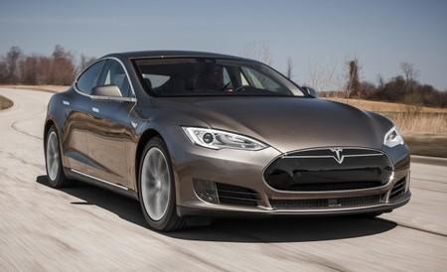
одитель
Концерн Daimler получил лицензию на проведение испытаний грузовиков с системами автономного управления на дорогах общего пользования в американском штате Невада. На магистрали вывели два тестовых прототипа под названием Freightliner Inspiration Truck.

Slide 6
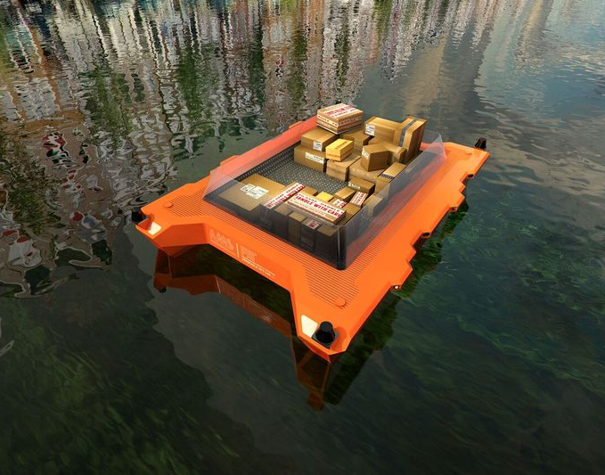
Апитан корабля
Институт передовых городских решений Амстердама (Amsterdam Institute for Advanced Metropolitan Solutions) анонсировал запуск новой пятилетней программы по исследованию возможных функций роботизированных плавсредств.
Программа получила простое название Roboat, и разработана исследователями из Массачусетского технологического института и двух нидерландских институтов — Делфтского технического университета и Вагенингенского университета и научно-исследовательского центра. На их работу выделено 25 миллионов евро. Разработчики намерены испытать прототип роболодки в каналах Амстердама к 2017 году.

Slide 7
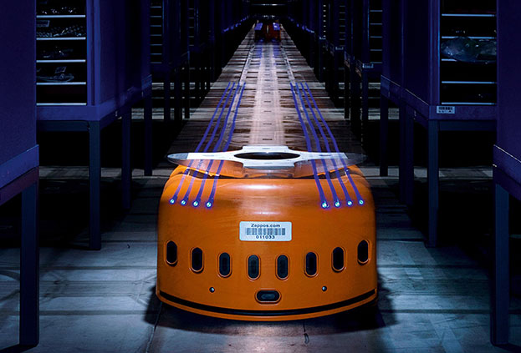
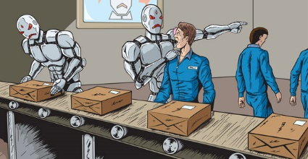
ладовщик
Крупнейший в мире интернет-магазин Amazon представил новый роботизированный склад восьмого поколения. Участие людей в работе склада удалось минимизировать за счет использования роботов.
Имя этим роботам – Kiva, они являются детищем компании Kiva Systems. Эту фирму всего несколько лет назад компания Amazon приобрела за 775 млн долларов.
Всего на складах интернет-гиганта трудится более 15000 Kiva. Высота робота 30 см, при этом он способен перевозить груз массой 317 кг. Роботизация рабочего процесса на этом не останавливается. Компания ведет переговоры на тему внесения изменений в законодательство, дабы иметь возможность доставлять посылки на короткие расстояния с помощью летающих дронов.

Slide 8
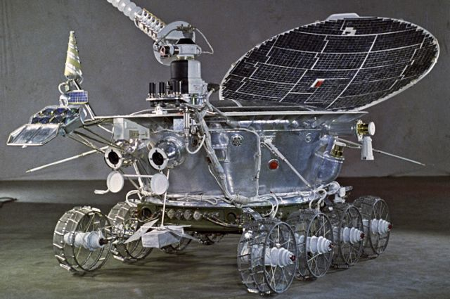
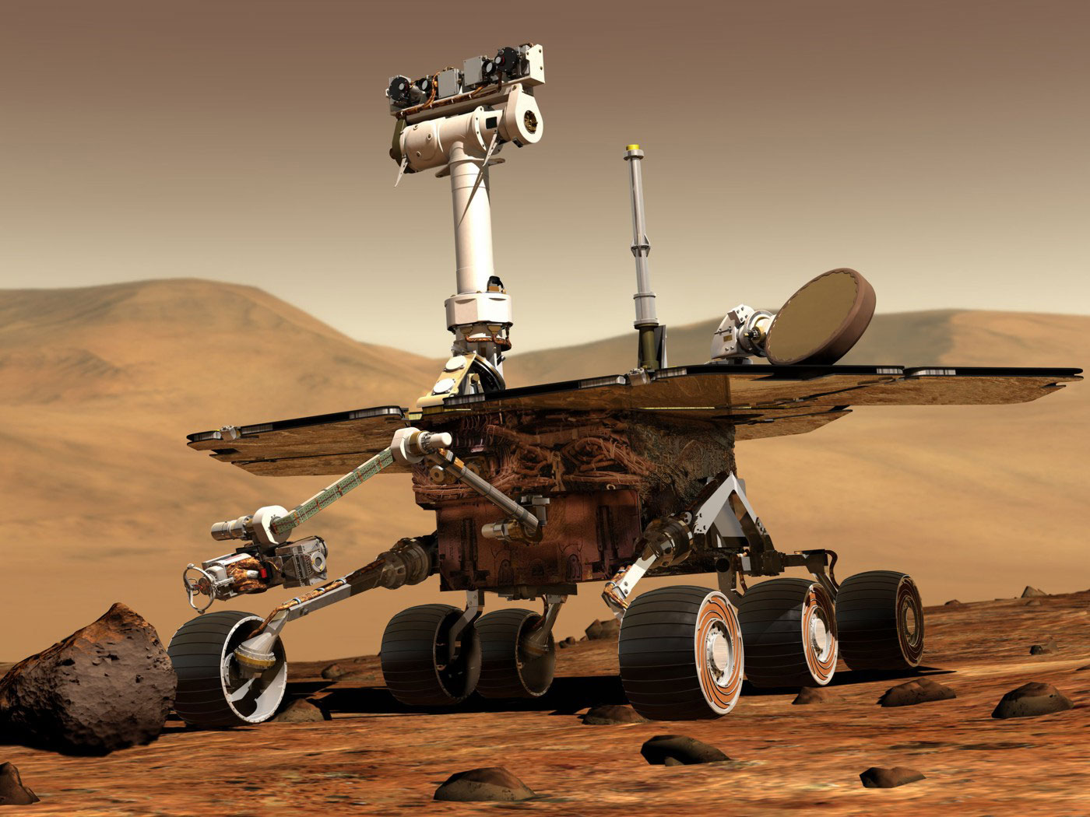
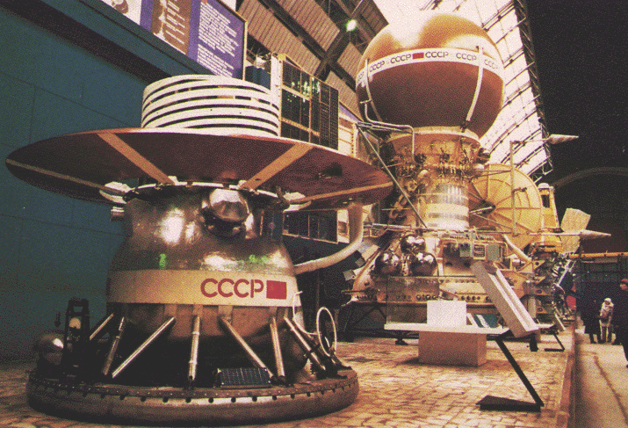
осмонавт

Slide 9
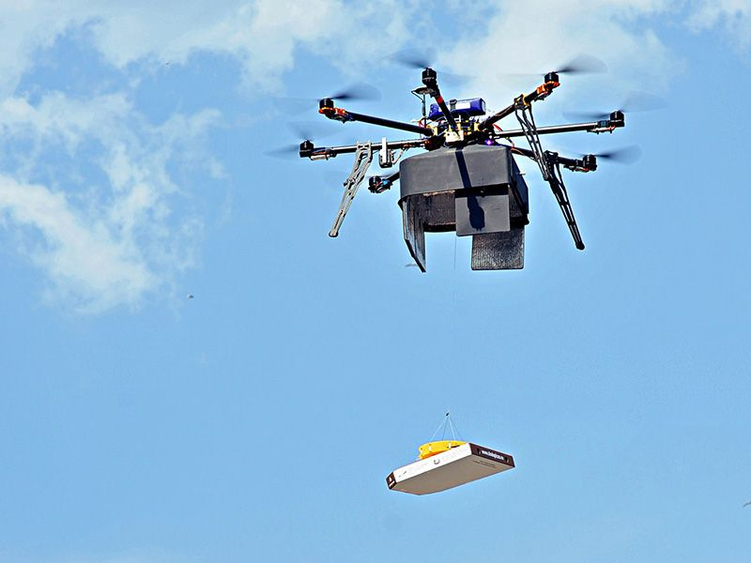
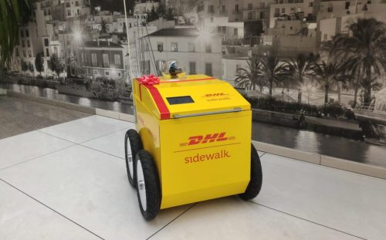
урьер
В 2016 г компания DHL запустила конкурс Robotics Challenge, призвав «всех изобретателей и визионеров» создать прототип самоуправляемой доставочной тележки. Ранее о планах выпустить наземные самоуправляемые доставочные тележки-боты на улицы Лондона объявлял стартап Starship Technologies.
21 июня 2014 г сеть пиццерий «Додо Пицца» совместно с компанией «Коптер Экспресс» совершили доставку пиццы с помощью дрона в Сыктывкаре. Компания доставила приготовленную пиццу в общественный парк: прилетев на точку, управляемый удалённо дрон завис в воздухе и на тросе сбросил вниз коробку.

Slide 10
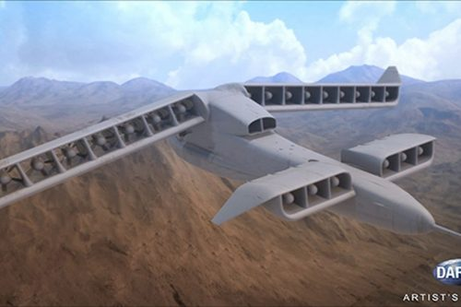
ётчик
Компания Uber серьёзно рассматривает новый тип доставки её клиентов: воздушное такси, предназначенное для относительно коротких полётов в городах. Об этом рассказал директор по развитию продуктов компании Джефф Холден (Jeff Holden) на Nantucket Conference. Технология называется VTOL — вертикального взлёта и посадки (vertical take-off and landing). VTOL — это летательный аппарат, способный взлетать и садиться вертикально, подобно вертолёту.
В интервью Холден сказал, что такая технология может быть использована уже в течение ближайшего десятилетия — довольно смелое предсказание, учитывая проблемы, связанные с полётами над густонаселёнными районами.
В отличие от обычного вертолёта, у VTOL множество роторов. Кроме того, возможно, источником энергии у него будут батареи и он будет издавать меньше шума. И подобно автомобилям сейчас, он может быть беспилотным.

Slide 11
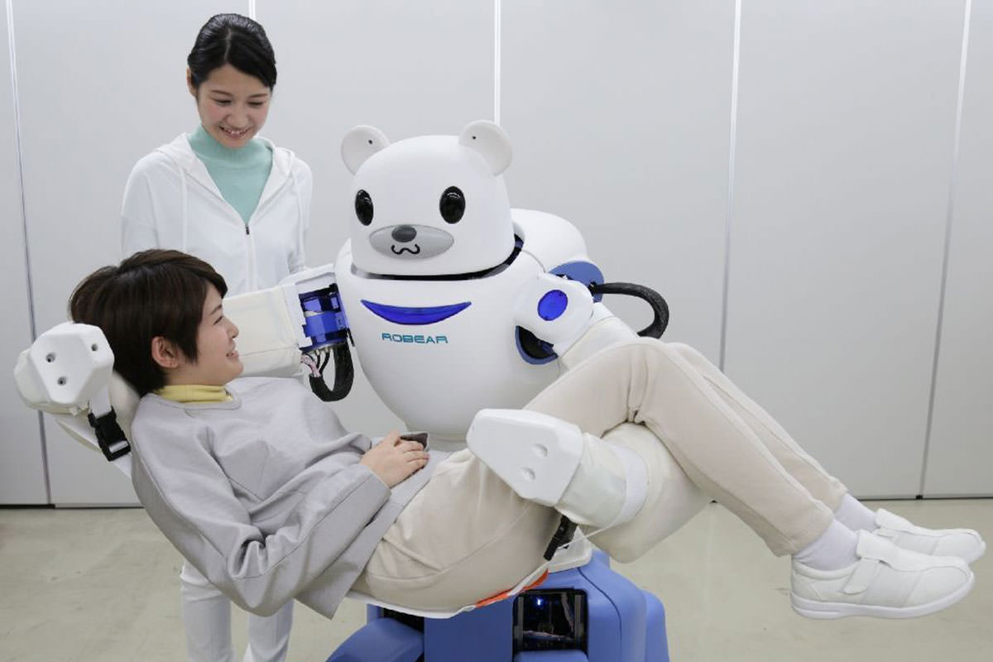
едработник
Робот ROBEAR, созданный японскими инженерами из Института передовых технологий RIKEN в сотрудничестве с компанией Sumitomo Riko предназначен для большой и важной работы — уходу за малоподвижными пожилыми людьми. Его предшественники — роботы RIBA (2009 г.) и RIBA II (2011 г.) уже умели переносить людей «на руках», но робот-медведь делает это ещё лучше. Это, как говорится в пресс-релизе института RIKEN, «сильный робот с нежным прикосновением».
По словам разработчиков, необходимость в роботе-помощнике в больницах Японии очень высока. Младшему медицинскому персоналу приходится до сорока раз в день поднимать лежачих больных, такая нагрузка может быть причиной травм и хронической боли.
Весит ROBEAR 140 килограммов, оснащён приводами с очень низким передаточным отношением, что позволяет его «суставам» двигаться быстро и точно. Система обратной связи служит для того, чтобы движения робота не были излишне резкими.

Slide 12
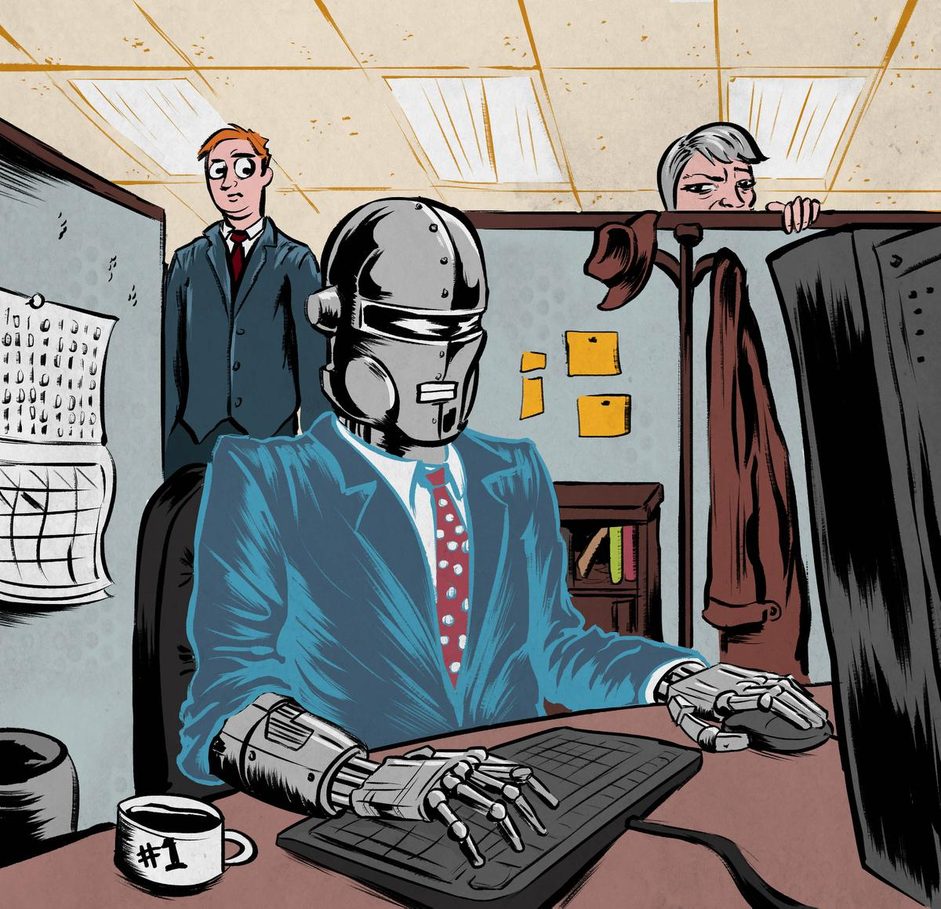
Ператор колл-центра
Лаборатория нейронных систем и глубокого обучения МФТИ представила проект ИИ, который в перспективе сможет заменить сотрудников колл-центров. Разработчики ставят целью получить такой продукт, чтобы клиент не отличал разговор с нейросетью от разговора с живым человеком. Проект носит название iPavlov. Сейчас пройден только первый этап — сеть обучили алфавиту, морфологии и синтаксису, чтобы она грамотно составляла слова и предложения. Кроме того, ее совершенствуют по диалогам из сериалов и фильмов, чтобы сеть понимала, как общаются люди. По заявлению ученых, к 2019 году сеть будет обладать достаточным интеллектом, чтобы общаться с людьми как в текстовом, так и в звуковом формате.
Специализированный ИИ для общения с должниками банка разрабатывает компания «АктивБизнесКоллекшн» (100%-ное дочернее предприятие «Сбербанка»), завершение проекта запланировано на 2018 год.

Slide 13
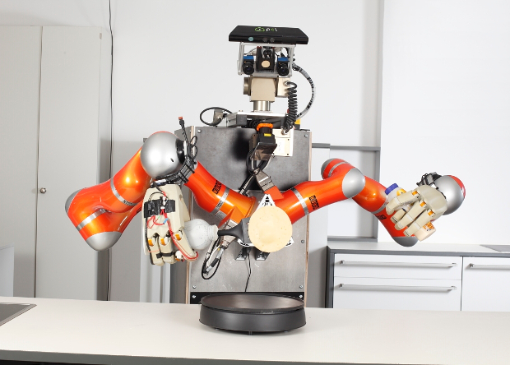
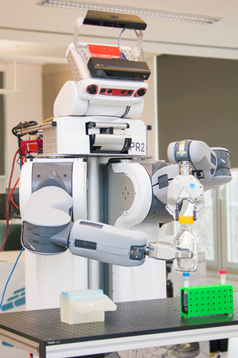
овар
В Германии робот PR2 учится готовить блинчики и пиццу по рецептам, взятым на WikiHow.

Slide 14
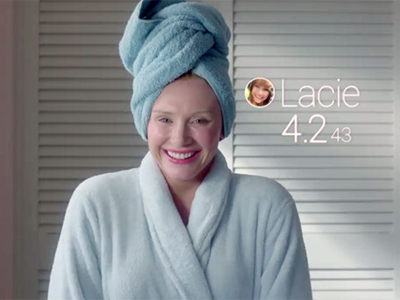
олитик

Slide 15
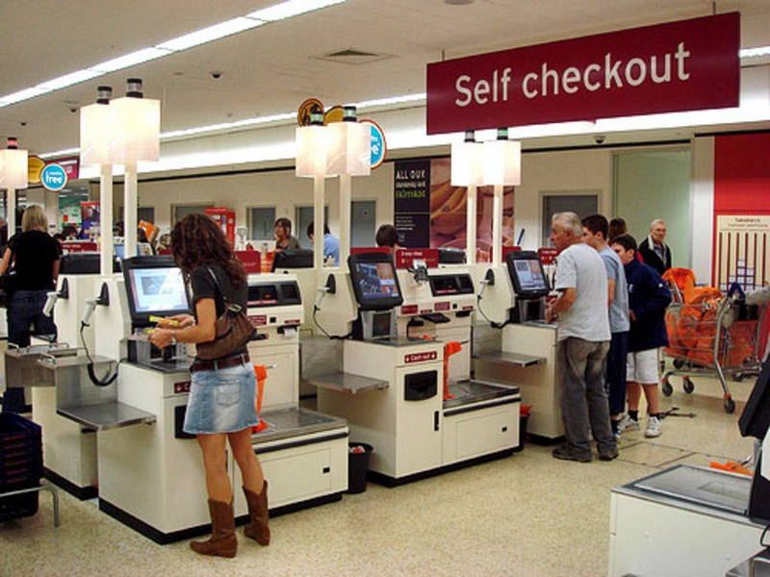
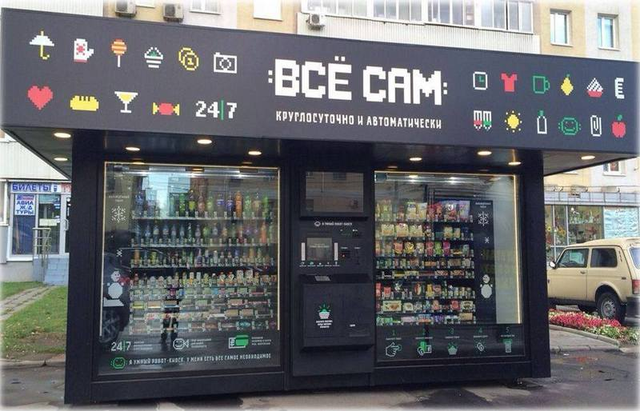
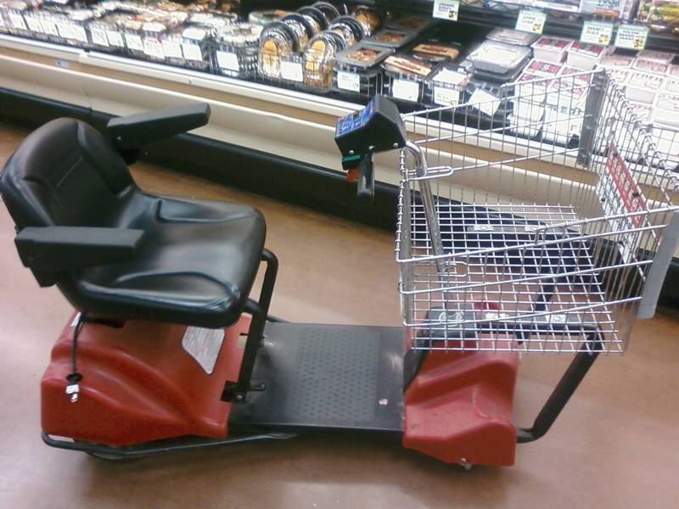
родавец
Уже сейчас в европейский странах и США можно встретить супермаркеты, в которых оплата происходит через специальный кассовый аппарат без продавцов. В 2009 году торговая компания Auchan открыла первый подобный супермаркет в Калуге.

Slide 16
Ромышленный рабочий

Slide 17
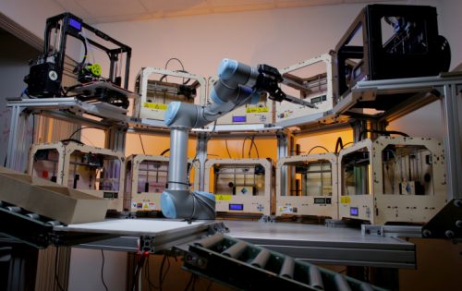
Аботник службы сервиса
До тех пор, пока нам ещё нужны люди на заводах, будут нужны и роботы, способные безопасно работать рядом с этими людьми — так называемые коллаборативные роботы. Самый известный сегодня пример такого робота — Baxter, созданный компаний Rethink Robotics. Теперь новая компания Tend.ai разработала роборуку, к которой можно прикрепить обычную веб-камеру. Предполагается, что роборука облегчит процесс работы с множеством 3D-принтеров. Она предназначена помогать с «обслуживанием станков», помещая материал в 3D-принтеры и извлекая из них готовые изделия.

Slide 18
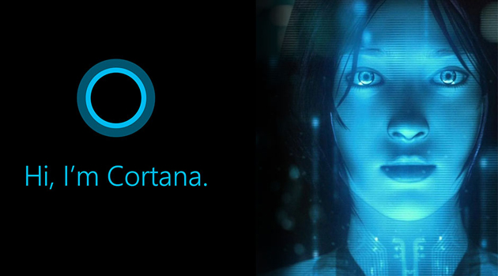
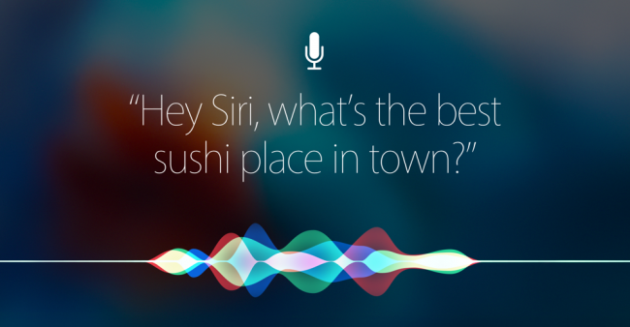
екретарь

Slide 19
Екс-работник
Roxxxy — «секс-робот», полноразмерная интерактивная кукла в облике молодой женщины. Робот построен компанией TrueCompanion в Нью-Джерси. Разработка обошлась компании в $0,5—1 млн. Главным создателем робота является Дуглас Хайнс, основатель и президент TrueCompanion (ранее работал в лаборатории искусственного интеллекта в Bell Labs).
Рокси впервые была представлена в 2010 году на выставке AVN Adult Entertainment Expo (AEE) в Лас-Вегасе.
Клиенты могут заказать настройку Рокси в соответствии со своими предпочтениями: можно поменять цвет волос, глаз, кожи, размер груди и другие особенности.
Вскоре после презентации в Лас-Вегасе на Рокси поступило около 4000 предварительных заказов. Заказывают робота не только мужчины, но и женщины, и даже врачи-сексологи. Есть также мужская особь под названием Rocky.
Рост Рокси — 170 сантиметров, вес — 54 кг; тело изготовлено из мягкого силикона, синтетическая кожа на ощупь напоминает человеческую. На ощупь Рокси тёплая. Волосы натуральные. Рокси может лишь вращать головой, шевелить губами, способна реагировать на те или иные действия с её телом голосом, может имитировать оргазм. Срок действия аккумуляторов составляет около трёх часов.

Slide 20
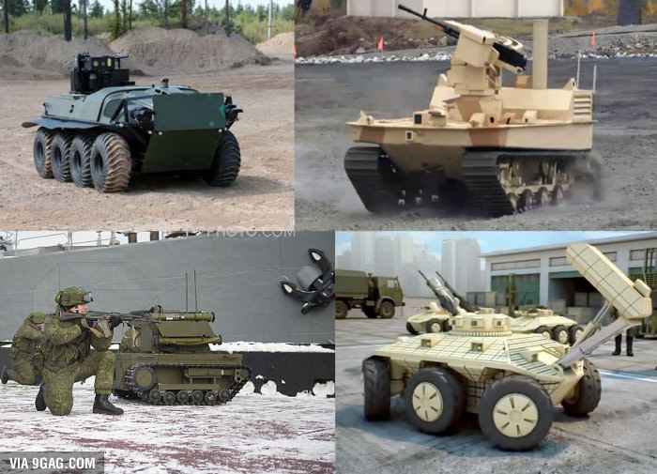
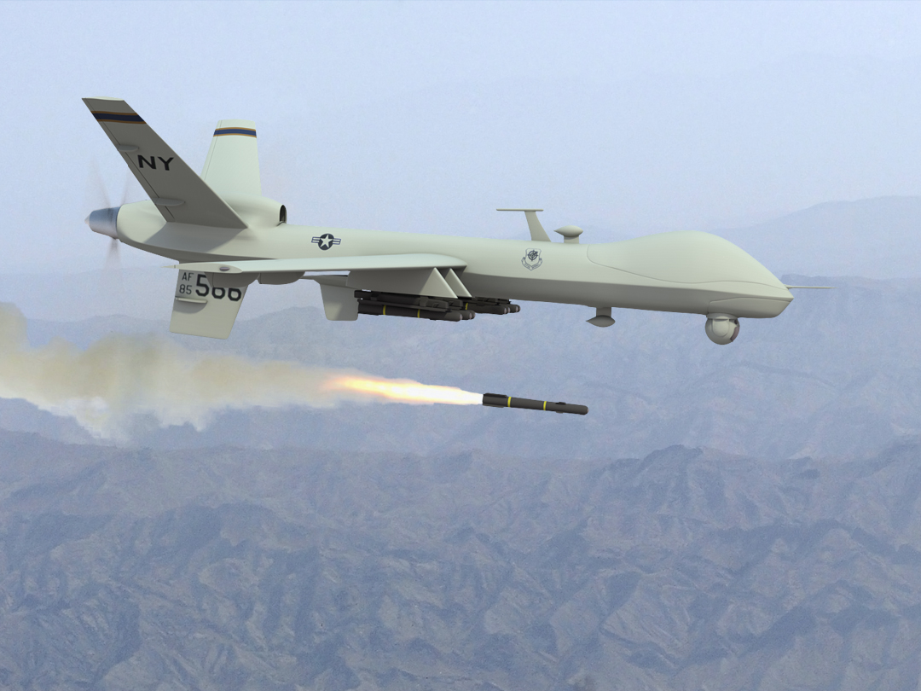
олдат

Slide 21
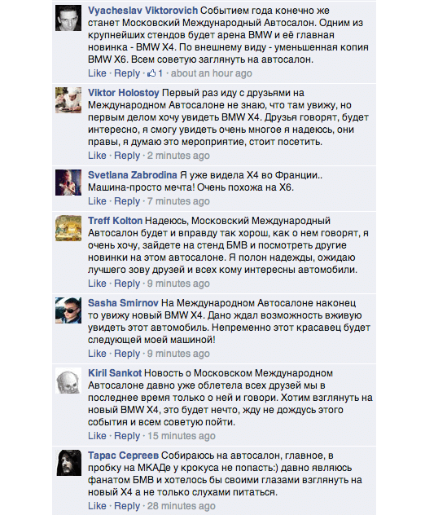
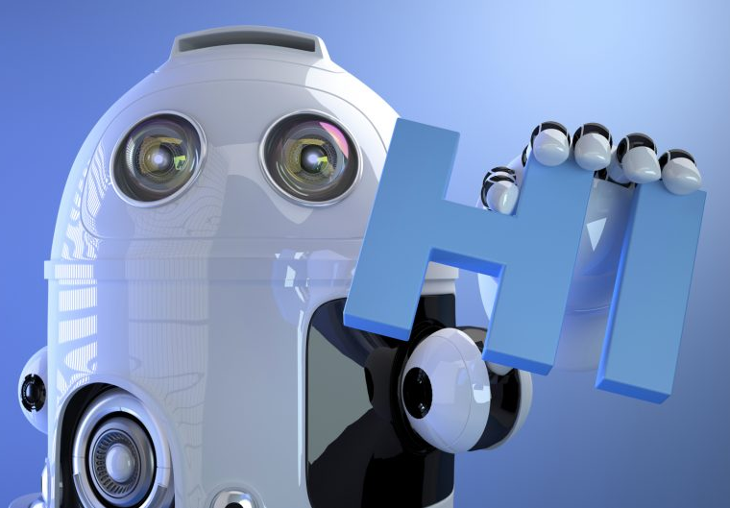
Пециалист по SMM

Slide 22
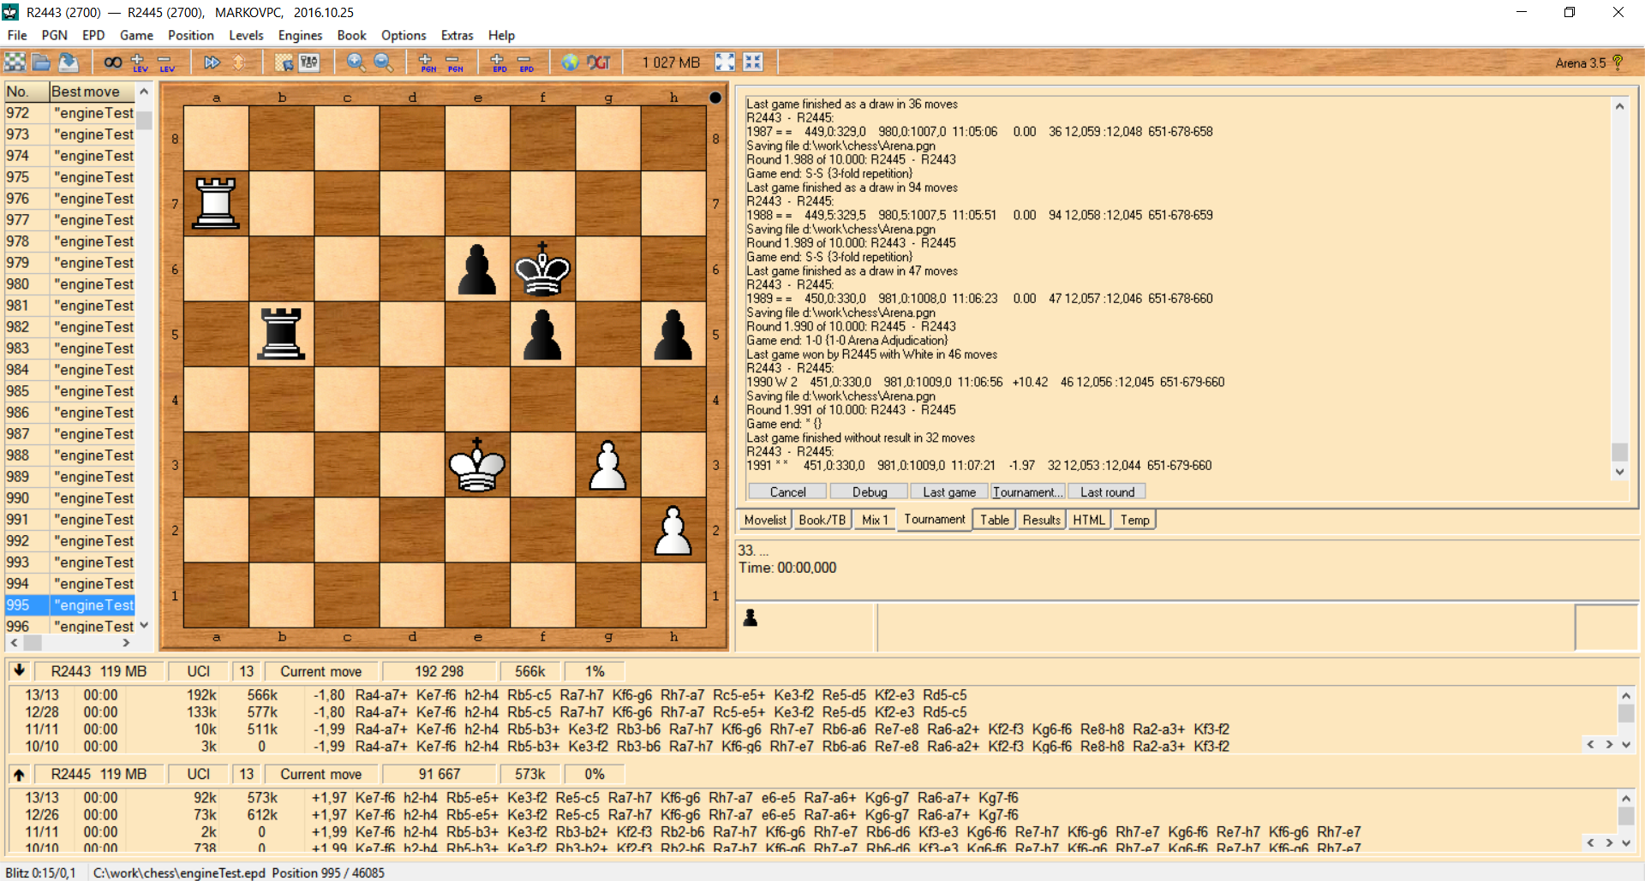
портсмен

Slide 23
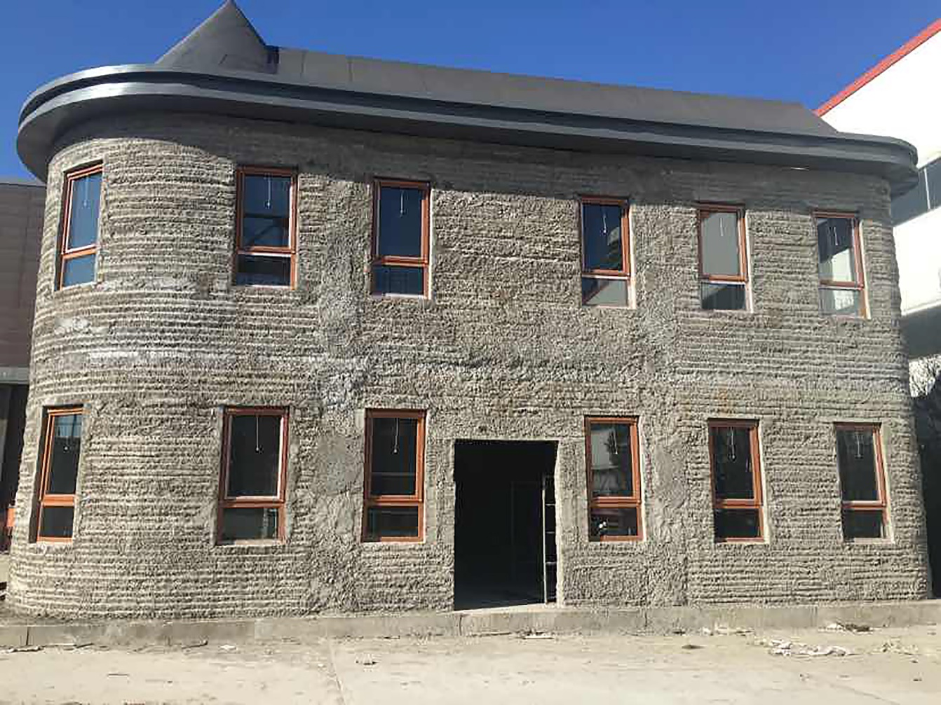
троитель
В 2014 году весь интернет облетела новость о том, что шанхайская компания WinSun напечатала даже не один, а целых десять домов менее чем за 24 часа. Однако недолго ей удавалось занимать лидирующее положение: в 2016 году она обрела достойного конкурента в лице компании Beijing HuaShang Tengda Industry and Trade. Последней удалось воплотить в реальность поистине беспрецедентный проект: возвести впечатляющую 3D-печатную виллу площадью 400 м² всего за 45 дней.
Компания Beijing HuaShang Tengda Industry and Trade решила для себя, что не стоит напрямую конкурировать с WinSun, и попробовала взглянуть на 3D-печатное строительство под несколько иным углом. В то время как WinSun печатает большинство составных деталей для домов заранее, а потом собирает их на месте, шанхайская компания решила возвести виллу целиком прямо на строительной площадке.
Последние несколько лет HuaShang Tengda разрабатывала собственный строительный 3D-принтер. Чтобы продемонстрировать его в деле, компания построила виллу на территории фабрики в Тунчжоу (район Пекина).

Slide 24
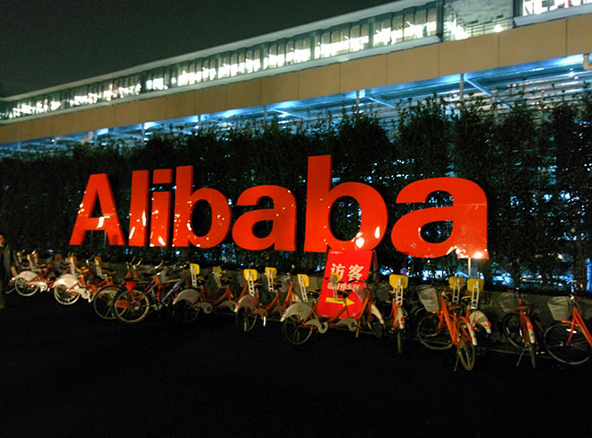
Орговый посредник

Slide 25
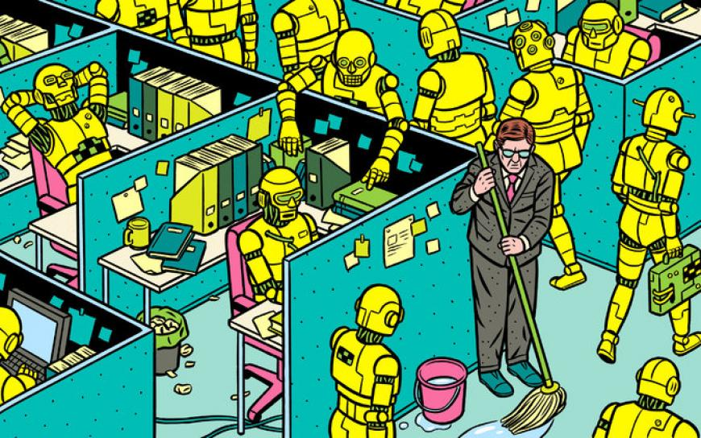
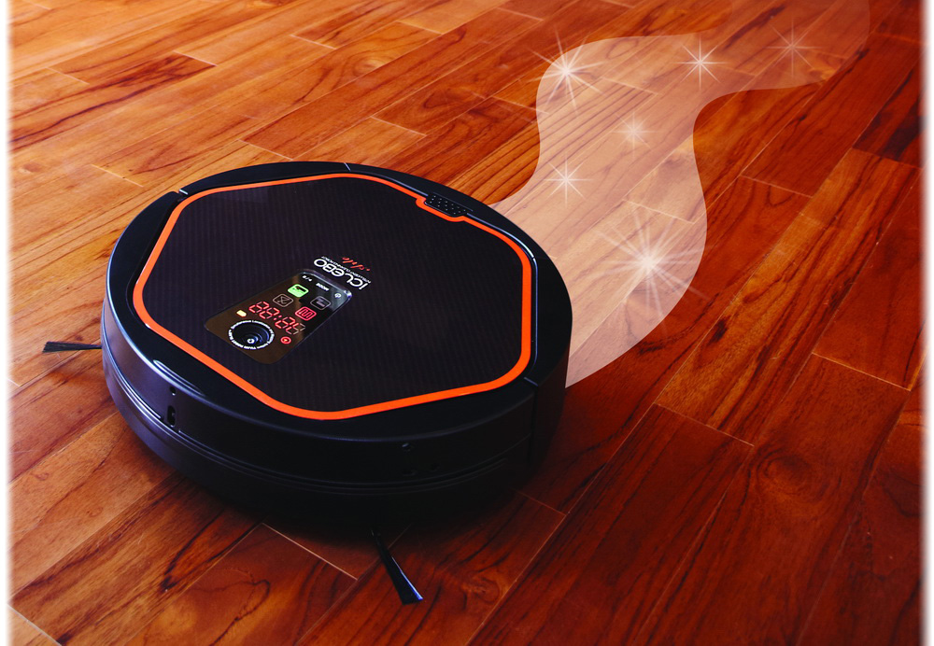
борщик

Slide 26
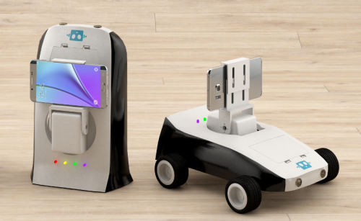
читель
Робот-учитель (мобиробот), разработанный в Томском политехническом университете, осенью 2016 года выйдет на «педагогическую практику». Первой площадкой для практических испытаний робота станет лицей при университете.
Во время испытаний молодые учёные и педагоги оценят, как робот впишется в учебный процесс, интересно ли будет школьникам на его уроках и будет ли педагогам понятен интерфейс электронного ассистента. По поводу последнего разработчики спокойны: ранее учителя томских школ помогали им в работе над адаптацией системы управления для людей разного возраста и уровня подготовки, а методики проведения уроков с помощью робота полностью разработаны педагогами лицея при ТПУ.
Планируется, что мобиробот будет читать на уроках теоретические курсы, а также проводить онлайн-тестирование и предметную практику.
«Система уникальных датчиков робота позволит школьникам на практике познакомиться с законами оптики, лазерной физики, механики, термодинамики и ряда других разделов физики. Например, чтобы рассчитать угол движения робота по направлению к источнику энергии, ребятам потребуется вспомнить геометрию», — объясняет один из разработчиков, аспирант ТПУ Константин Иванов.

Slide 27
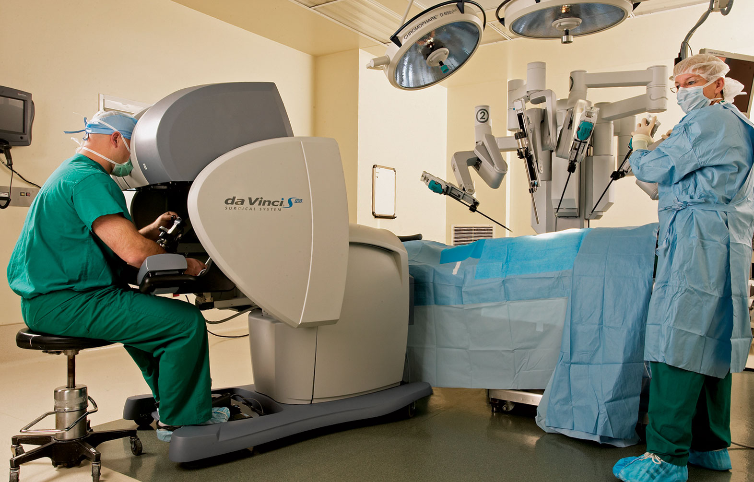
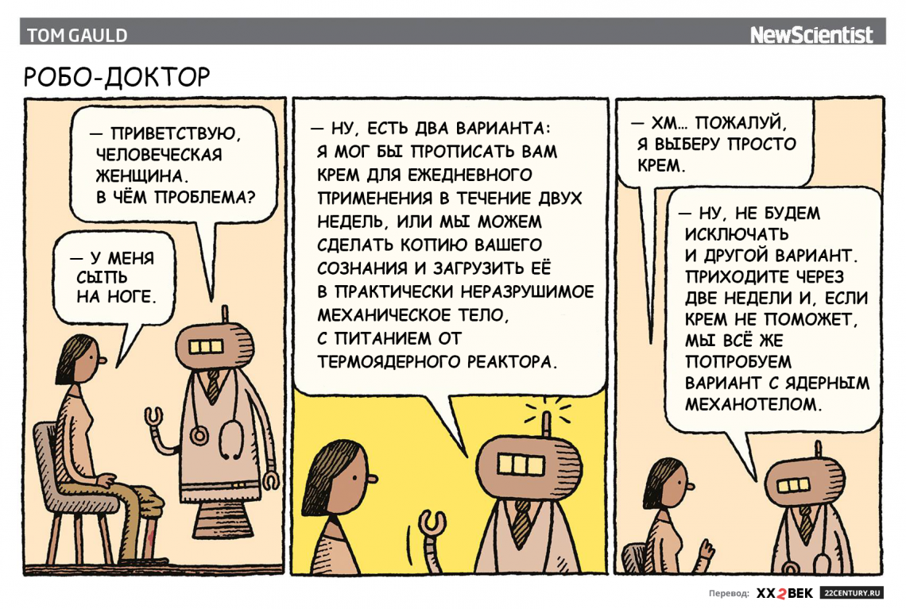
ирург
Робот-ассистированная хирургическая система «da Vinci» — аппарат для проведения хирургических операций. Производится серийно компанией Intuitive Surgical. Используется в нескольких сотнях клиник по всему миру.
Масса аппарата — полтонны. Состоит из двух блоков, первый предназначен для хирурга-оператора, а второй — четырёхрукий робот-манипулятор — является исполнительным устройством. За 2012 год общемировое число операций, выполненных с использованием системы «da Vinci» составило порядка 200 тыс.

Slide 29
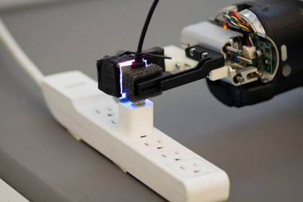
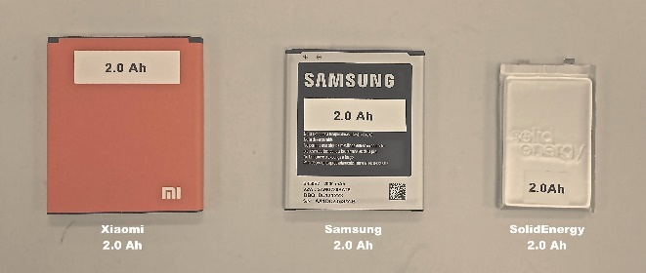
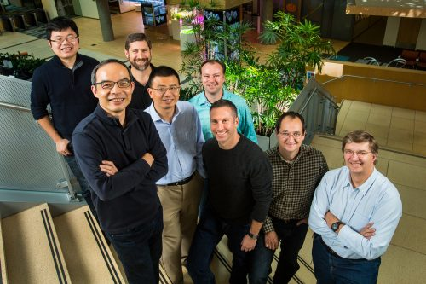
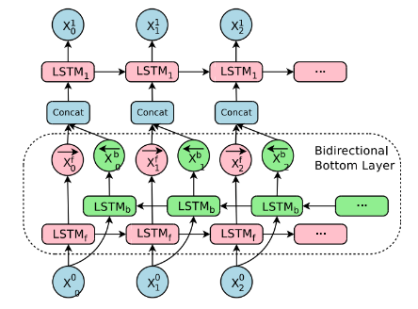
Технологии
Американские инженеры оснастили робота датчиком осязания нового типа — благодаря ему машина смогла схватить свободно висевший в воздухе USB-кабель и вставить его в USB-порт, сообщается на сайте Массачусетского технологического института. Новый датчик был продемонстрирован на Международной конференции по «умным» роботам и системам, которая прошла 14—18 сентября 2014 года в Чикаго.
Инженеры из Массачусетского технологического института объявили о коммерциализации проекта по созданию литий-металлической батареи, энергетическая плотность которой вдвое превышает показатель литий-ионной батареи. Об этом сообщается на сайте учреждения.
В октябре 2016 года команда разработчиков из подразделения Microsoft, занимающегося исследованиями в области искусственного интеллекта (Microsoft Artificial Intelligence and Research), сообщила о создании системы распознавания речи, которая делает то же или даже меньшее количество ошибок, чем люди, профессионально выполняющие эту работу. Исследователи сообщили о том, что пословная вероятность ошибки снизилась до 5,9% по сравнению с 6,3%, результатом, о котором сообщалось ещё в прошлом месяце.
Компания Google собирается полностью перевести сервис Google Translate на глубинное обучение. По предварительным оценкам Google, нейросеть обеспечивает гораздо лучшее качество перевода, чем обычные статистические методы. Её уже опробовали в сложнейшей языковой паре английский — китайский, и нейросеть сразу на 60% снизила количество ошибок перевода.

Slide 30
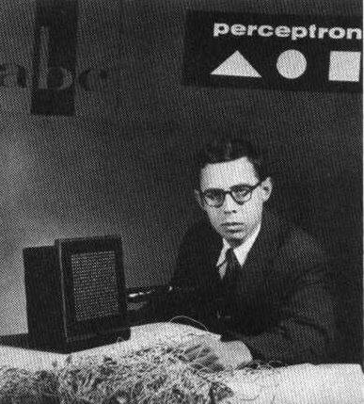
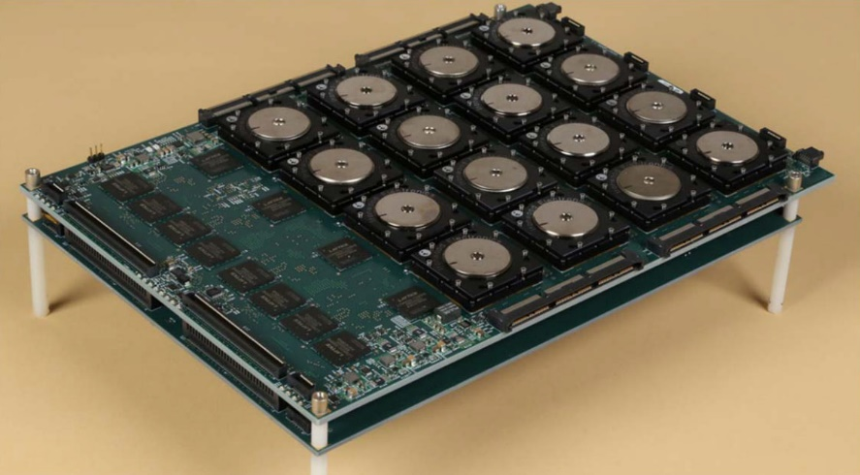
НейроМОРФИЧЕСКИЕ ПРОЦЕССОРЫ
CPU
FPGA
ASIC
Фрэнк Розенблатт — известный учёный в области психологии, нейро-физиологии и ИИ. В 1958—1960 годах в Корнелльском университете создал вычислительную систему «Марк-1».
TrueNorth — нейроморфический процессор II поколения от IBM (2014, DARPA SyNAPSE). Чип изготовлен по техпроцессу 28 нм на заводе Samsung. Cодержит 5,4 млрд транзисторов, что обеспечивает 1 млн эмулируемых «нейронов», 256 миллионов эмулируемых связей между нейронами — «синапсов». Процессор реализует в своей работе принципы импульсной нейронной сети.

Slide 31
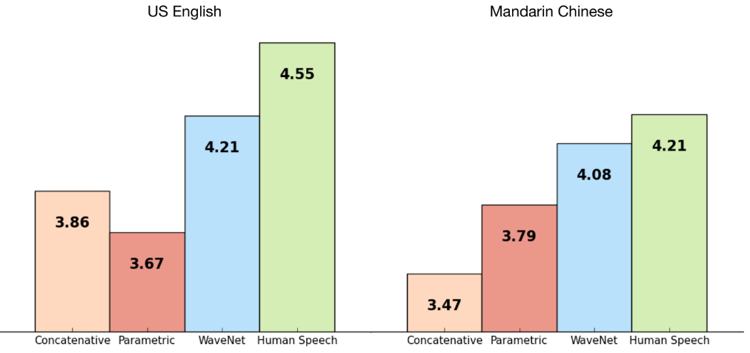
WAVENET
Английский
Китайский
Тарабарский
Музыка

Slide 32
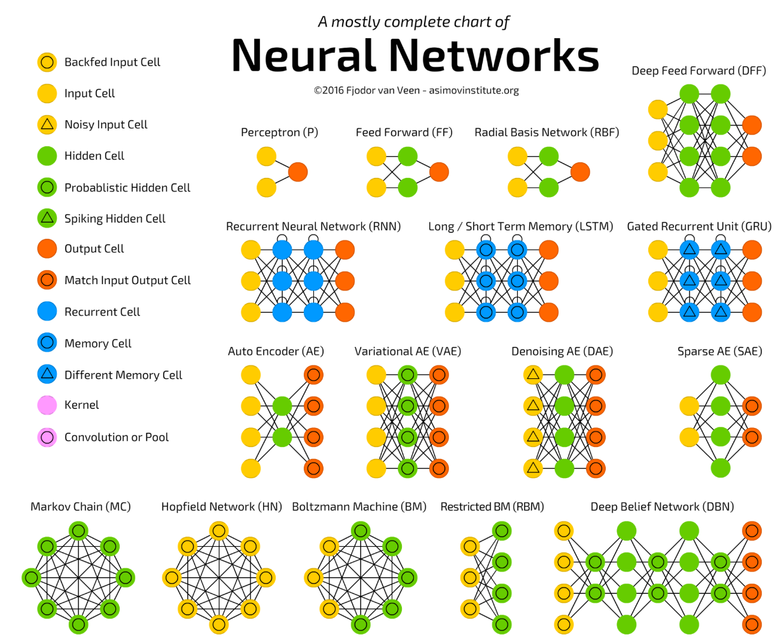
Архитектуры нейронных сетей

Slide 33
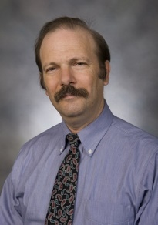
Прогнозы
Через 30 лет роботы смогут делать практически всё, что умеют делать люди, — такой прогноз дал Моше Варди (Moshe Vardi), профессор вычислительной инженерии и директор Института информационных технологий Кена Кеннеди (Ken Kennedy Institute for Information Technology) при Университете Райса (William Marsh Rice University). Это приведёт к тому, что более 50% жителей Земли станут безработными.
«Мы приближаемся к тому времени, когда машины превзойдут людей почти в любом деле, — сказал Варди. — Я считаю, что обществу нужно посмотреть в лицо этой проблеме до того, как она встанет во весь рост. Если машины будут способны делать почти всё, что умеют люди, что тем останется делать?»
Варди выступил с этим заявлением на ежегодной встрече Американской ассоциации содействия развитию науки, представив доклад «Умные роботы и их влияние на общество».

Slide 34
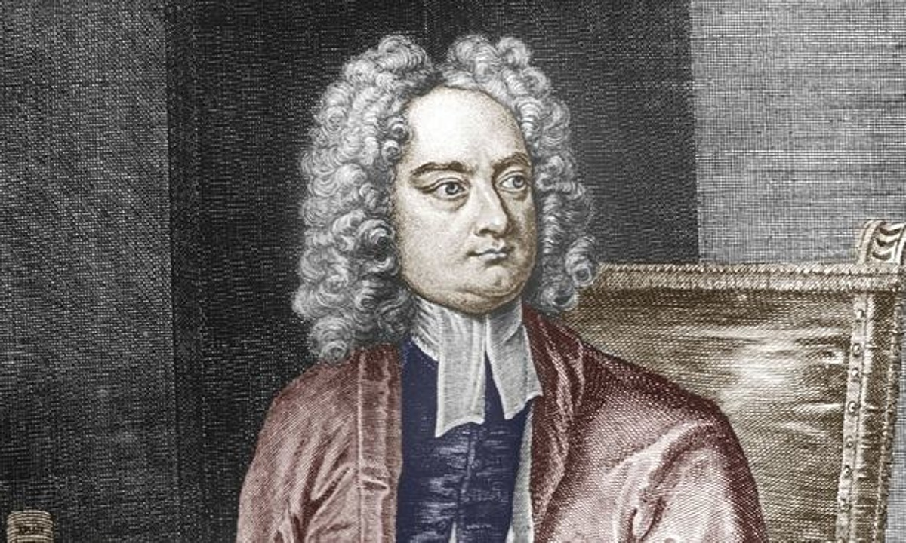
История вопроса

Slide 35
История вопроса
Джонатан Свифт (англ. Jonathan Swift; 1667—1745) — англо-ирландский писатель-сатирик, публицист, философ, поэт и общественный деятель.
Наиболее известен как автор знаменитой фантастической тетралогии «Путешествия Гулливера», в которой остроумно высмеял человеческие и общественные пороки.
«Скромное предложение, имеющее целью не допустить, чтобы дети бедняков в Ирландии были в тягость своим родителям или своей родине, и, напротив, сделать их полезными для общества» — изданный в 1729 году сатирический памфлет Джонатана Свифта с предложением продавать детей ирландских бедняков для употребления в пищу представителями высших слоёв английского общества.

Slide 36
альтернативы

Slide 37
Спасибо за внимание!

Slide 38
Литература

